Slide 1


1. Shiny のギャラリー
（ Shiny によるデータサイエンス演習）
https://www.kkaneko.jp/cc/shiny/index.html
金子邦彦

Slide 2
Shiny
◆ Shiny は，ビジュアルでインタラクティブ
Webブラウザでボタン，スライダ，メニュー 等を操作すると，直ちに結果が得られる
◆ データ解析機能は Rシステムが担う

Slide 3
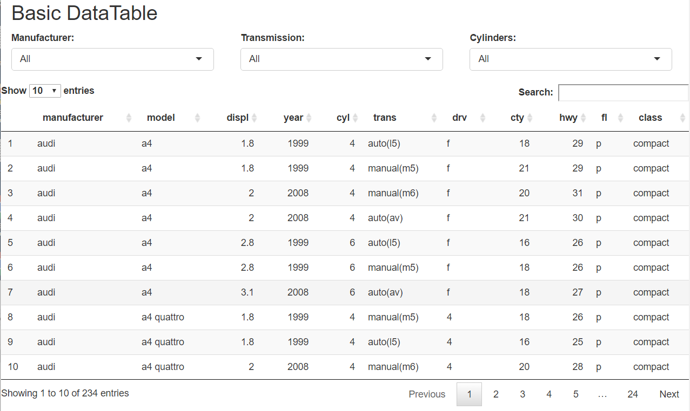
Shiny でのデータテーブル表示例

Slide 4
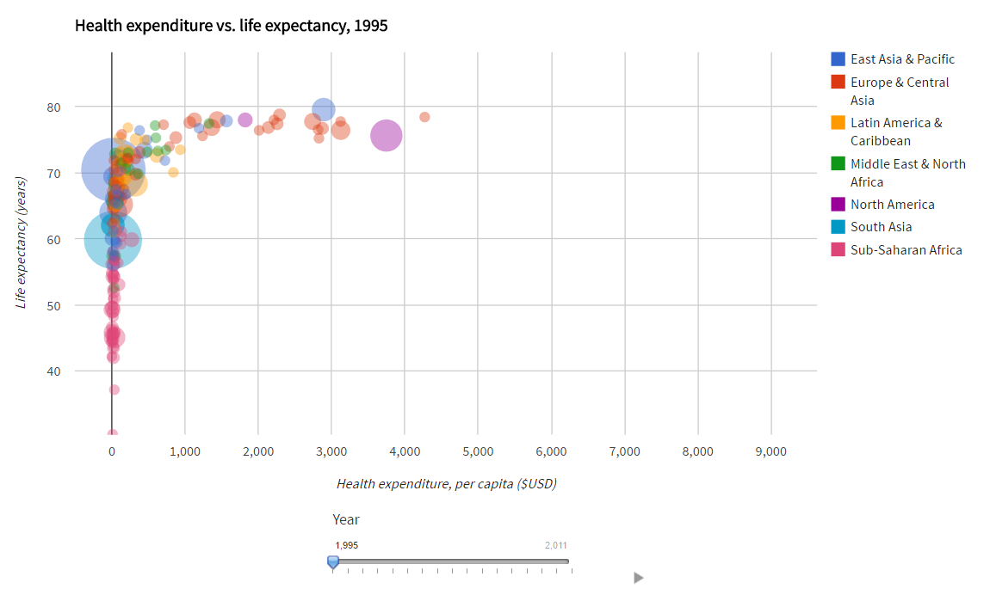
Shiny でのグラフ表示例

Slide 5
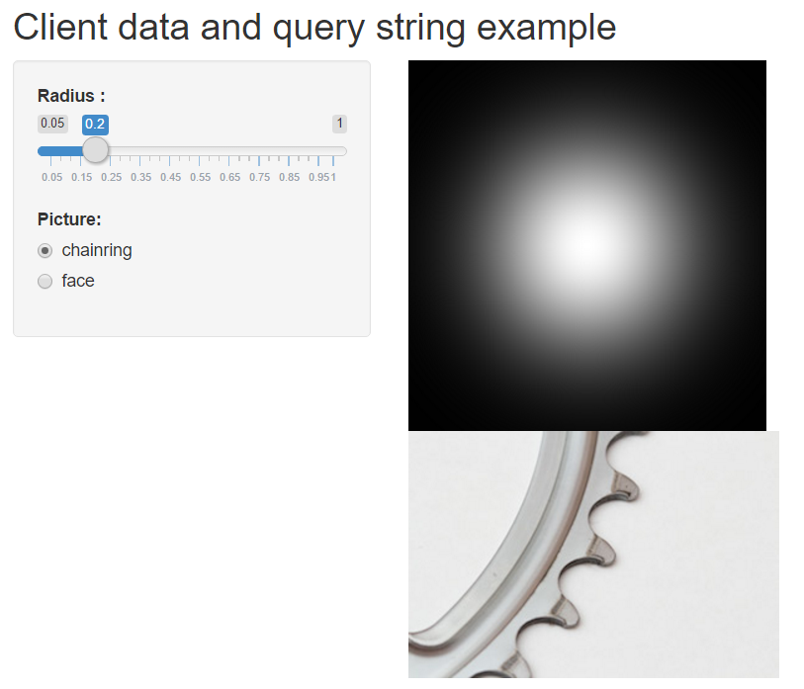
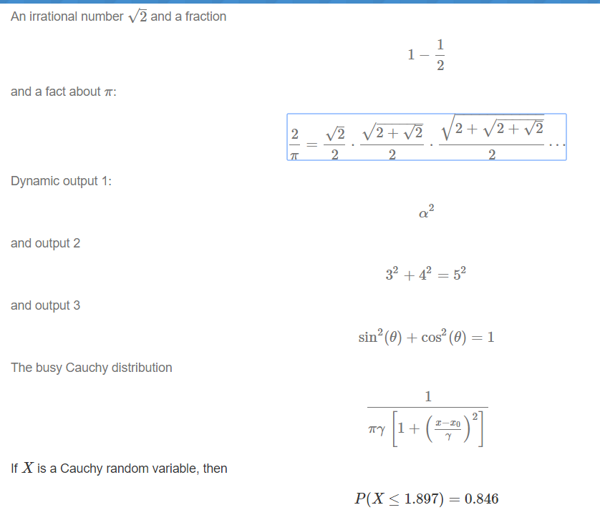
Shiny での表示例
画像の表示例
数式の表示例

Slide 6
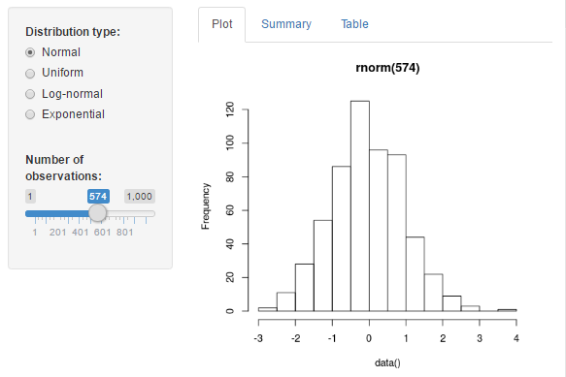
Shiny のウィジェットの例

Slide 7
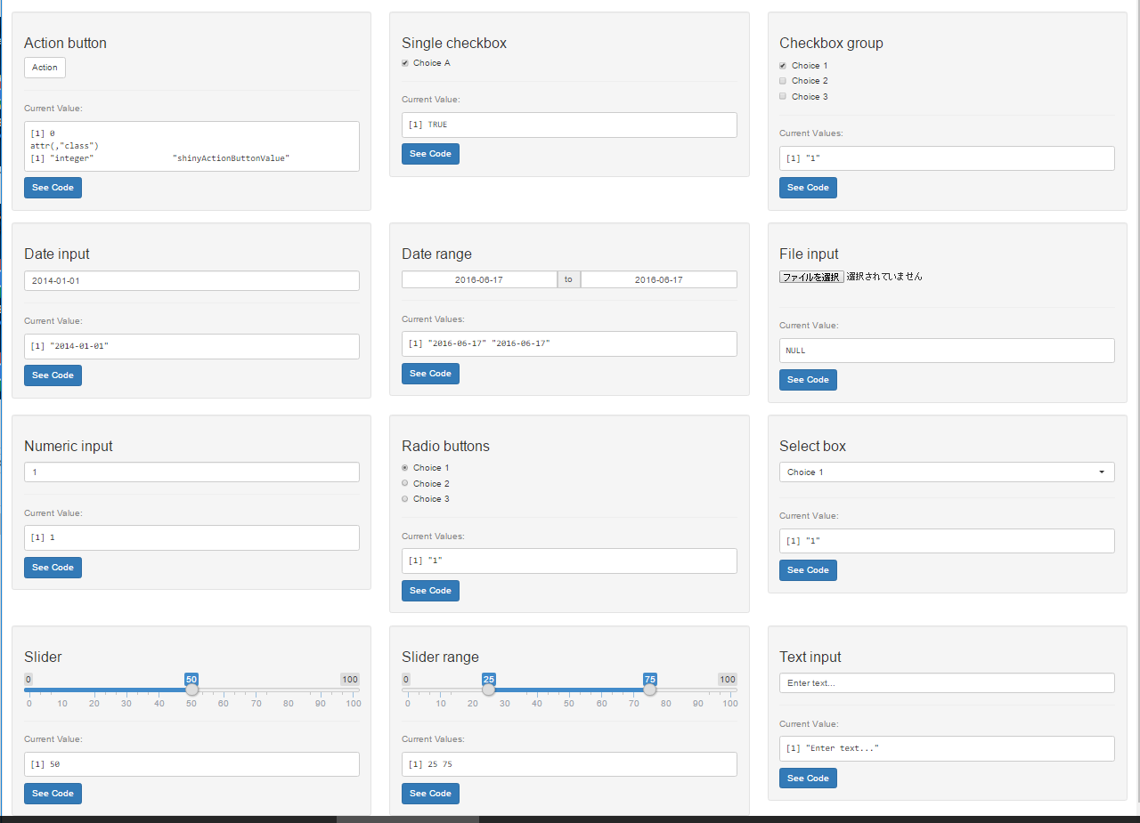
Shiny のウィジェットの種類
◆ メニュー
◆ ボタン
◆ チェックボックス
◆ ラジオボタン
◆ スライダー
◆ フォーム
◆ 日付入力用ボックス
◆ ファイルアップロード

Slide 8
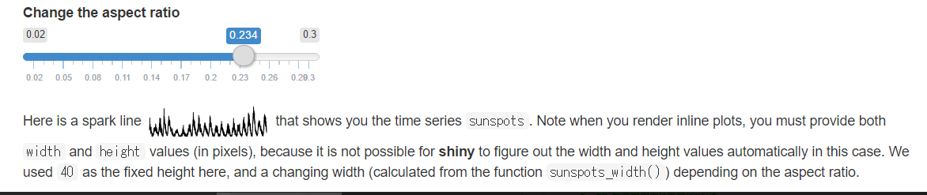
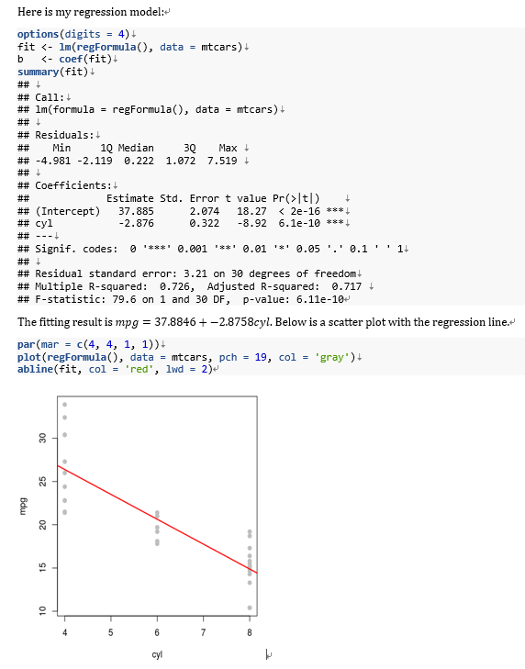
表示方法のバリエーション
◆ アプリを簡単に作ることができる
◆ Webページの中に，ウィジェット，グラフなどを埋め込むこともできる
◆ Word, PDF等でのレポート生成機能もある

Slide 9
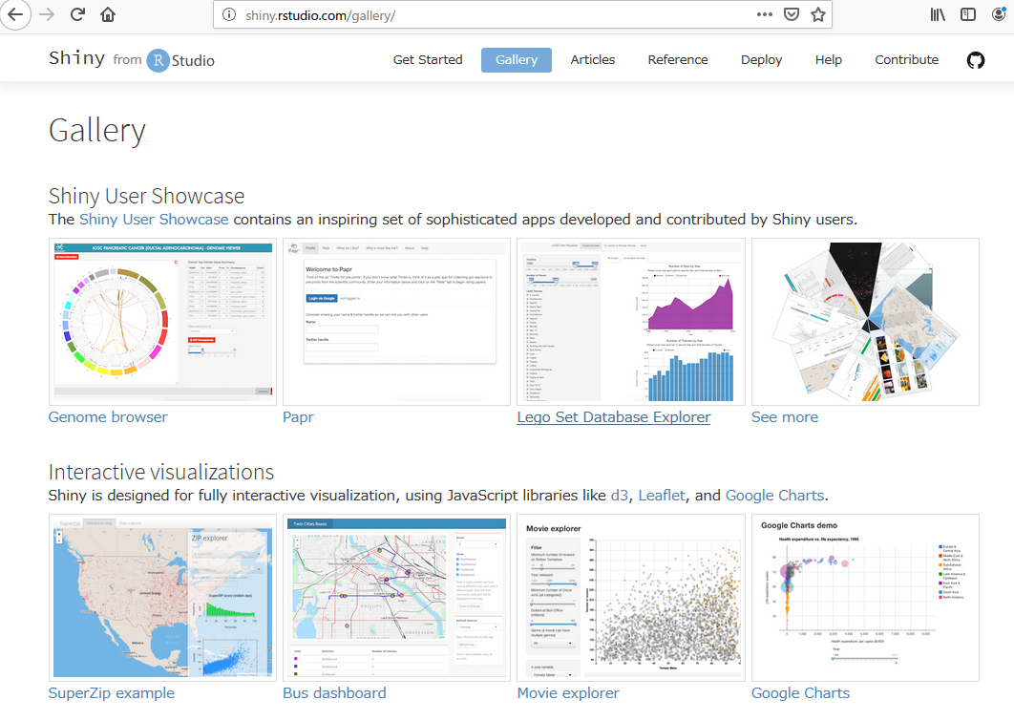
Shiny のギャラリー
Webページ： https://shiny.rstudio.com/gallery/

Slide 10
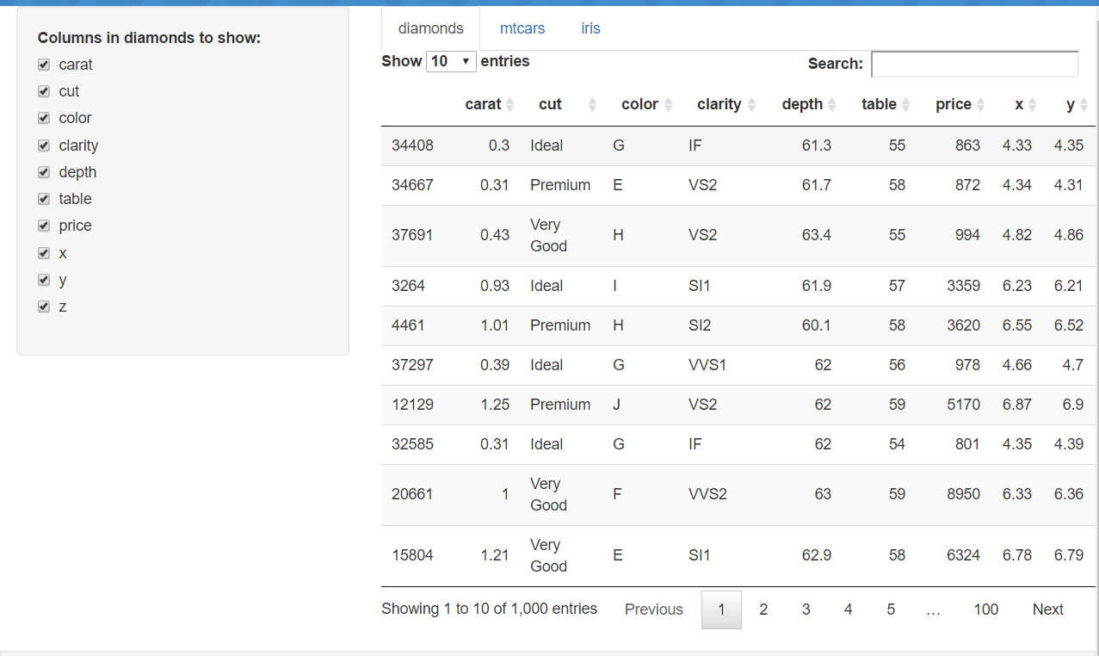
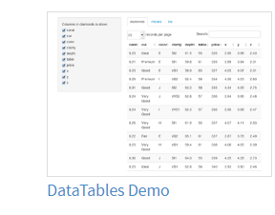
Shiny のギャラリー ①
「Widgets」のところ
データテーブルの表示と並べ替え

Slide 11
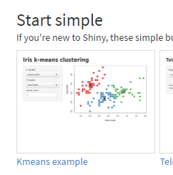
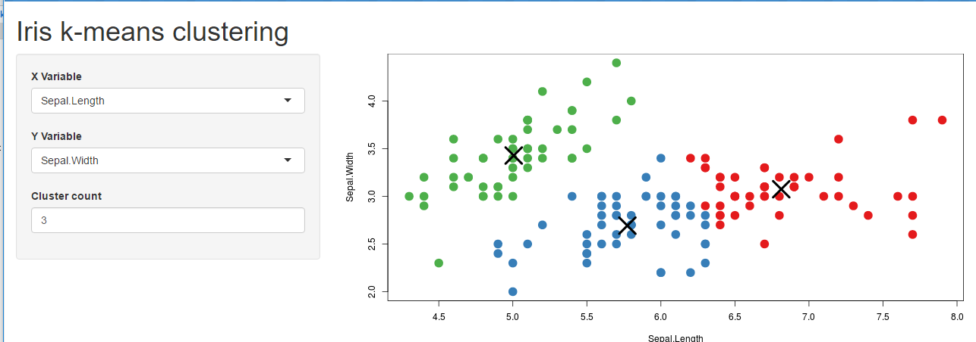
Shiny のギャラリー ②
「Kmeans example」のところ
１５０個のデータをクラスタリング

Slide 12
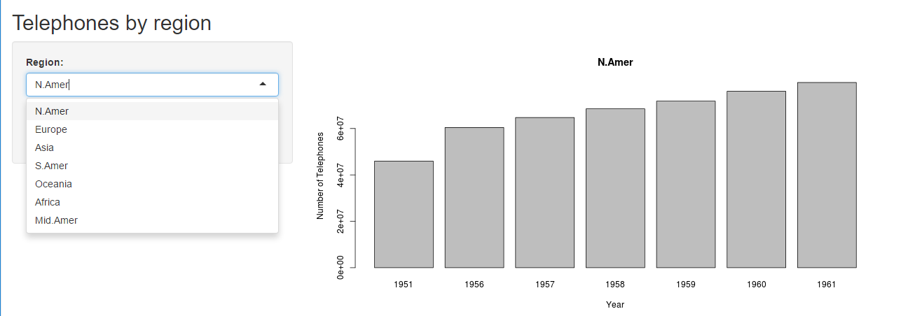
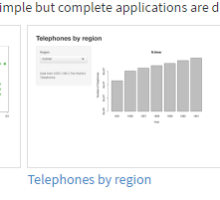
Shiny のギャラリー ③
「Telephones by region」のところ
地域ごとに数を集計．
その年ごとの変化をグラフ表示．

Slide 13
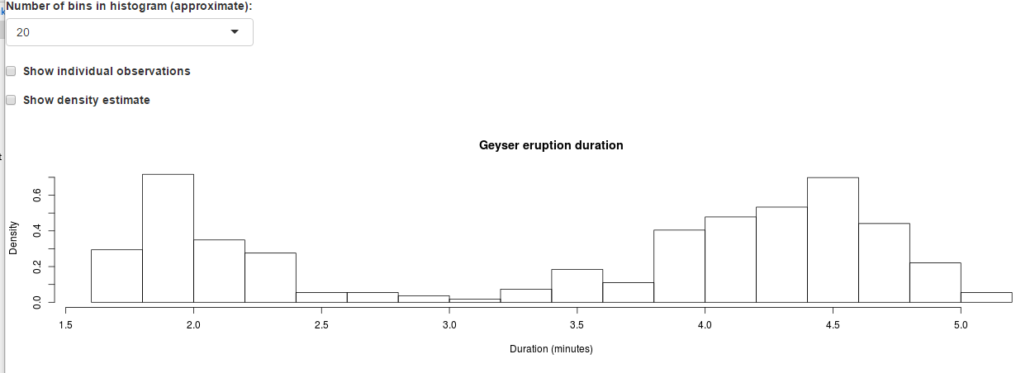
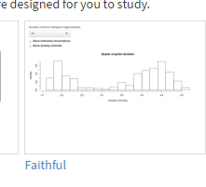
Shiny のギャラリー ④
「Faithful」のところ
間欠泉の噴火期間（単位は分）
のヒストグラム

Slide 14
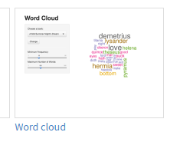
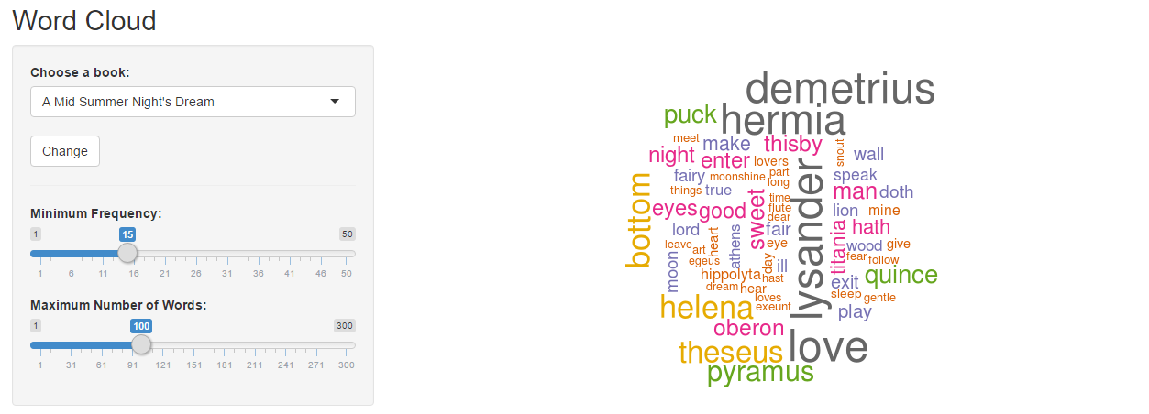
Shiny のギャラリー ⑤
「Word Cloud」のところ
テキストファイルから
「ワードクラウド」を作る

Slide 15
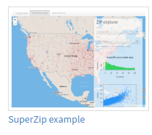
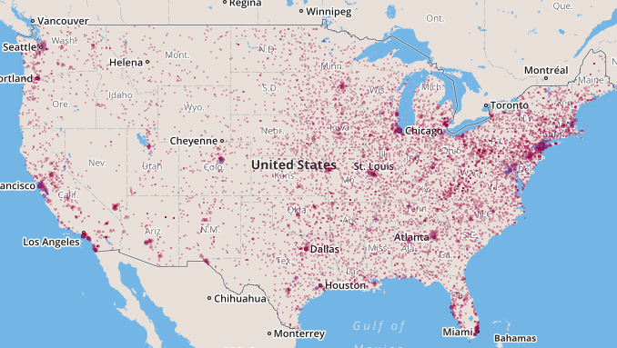
Shiny のギャラリー ⑥
「SuperZip example」のところ
人口，収入などを地図にプロット
（データは３１７２件）

Slide 16
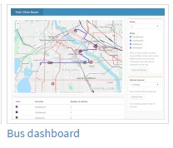
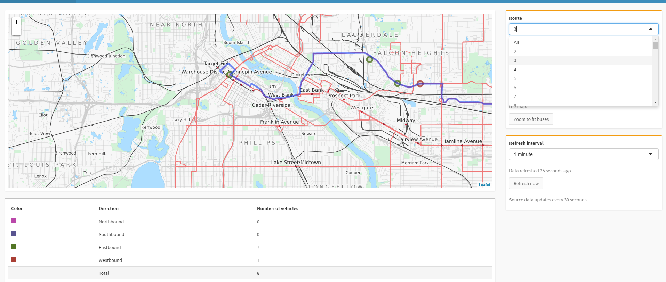
Shiny のギャラリー ⑦
「Interactive Visualization」のところ
バス路線図

Slide 17
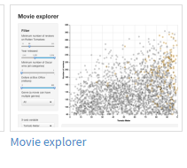
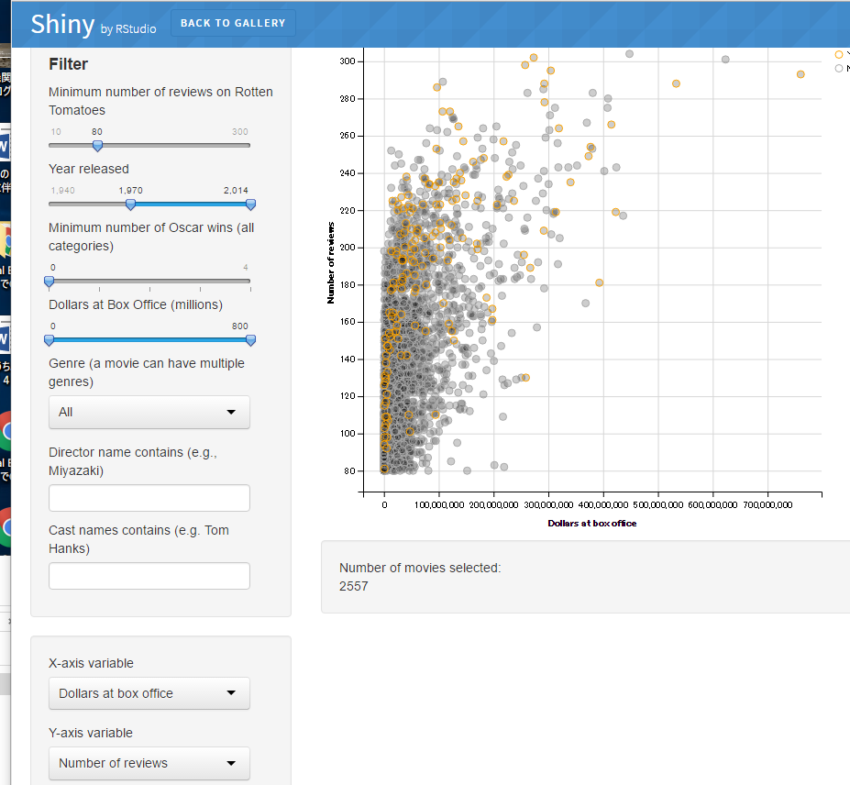
Shiny のギャラリー ⑧
「Interactive Visualization」のところ
映画の評価値，評価数，
年，映画の長さなどの散布図
（フィルタ機能付き）
（データ：２５５７件）

